Slide 1
De rwanda a catalunya: reflexions sobre la solidaritat
Firmin Dusabe
GESA/UB
CES-Coimbra/Portugal
Torelló, 04/05/2018

Slide 2
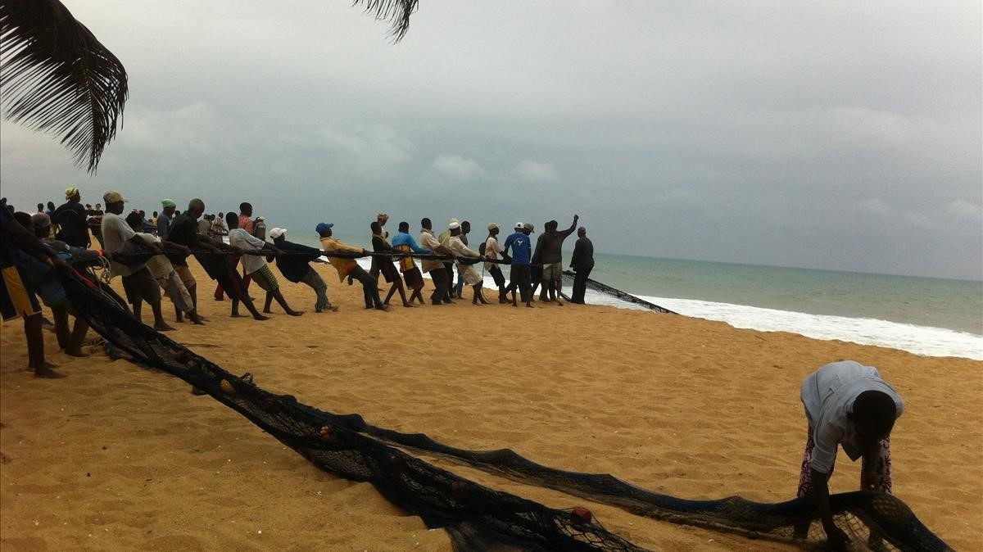
Cooperar per créixer o per menjar?
Notes:
Inserte un mapa del país.

Slide 3
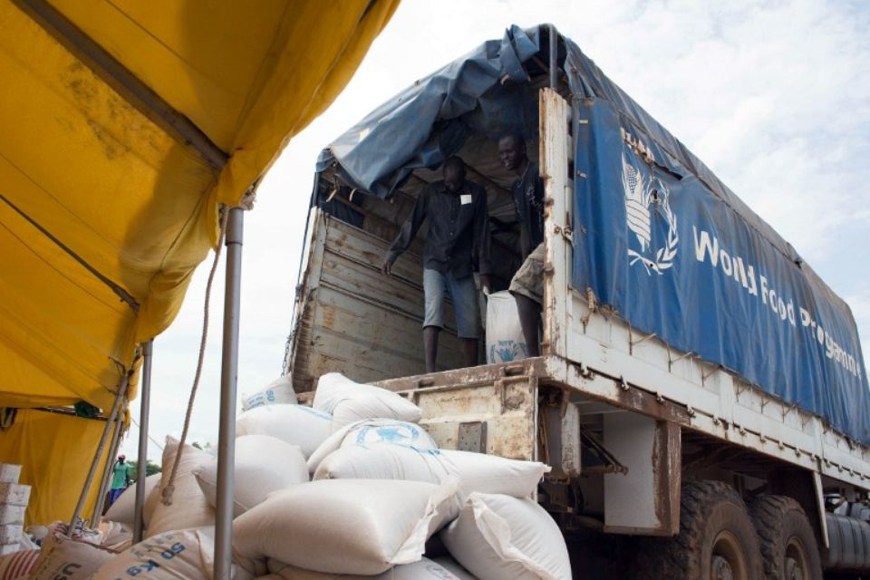
Cooperació internacional
Notes:
Inserte un mapa del país.

Slide 4

Què és La solidaritat ?
Quan dos o més persones s'uneixen i col·laboren mútuament per aconseguir un fi comú.
Notes:
Inserte un mapa del país.

Slide 5
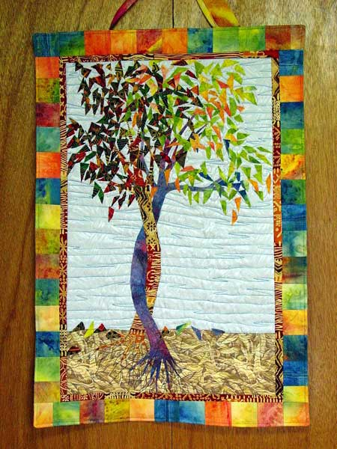
solidaritat no és caritat
Notes:
Inserte un mapa del país.

Slide 6
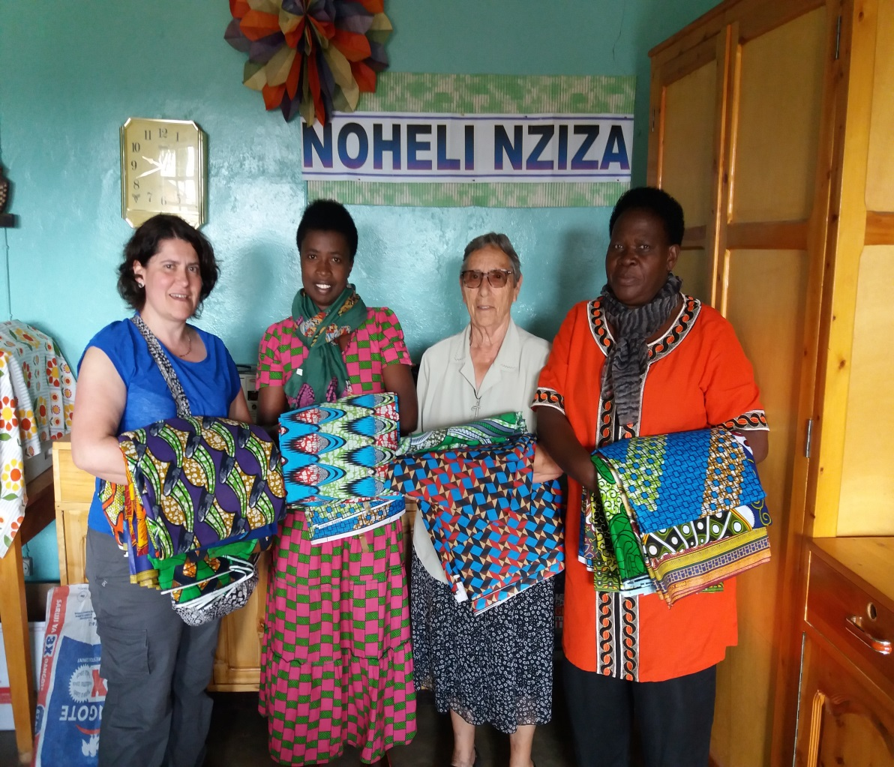
Reflexions sobre la solidaritat
La solidaritat trenca barreres socioculturals.
Notes:
Inserte un mapa del país.

Slide 7
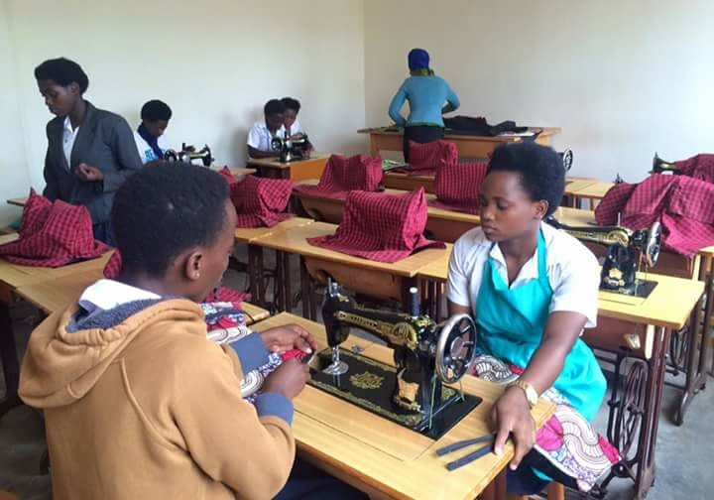
Reflexions sobre la solidaritat
Els projectes són autosuficients i productius, i eviten crear situacions de dependència .
Notes:
Inserte un mapa del país.

Slide 8
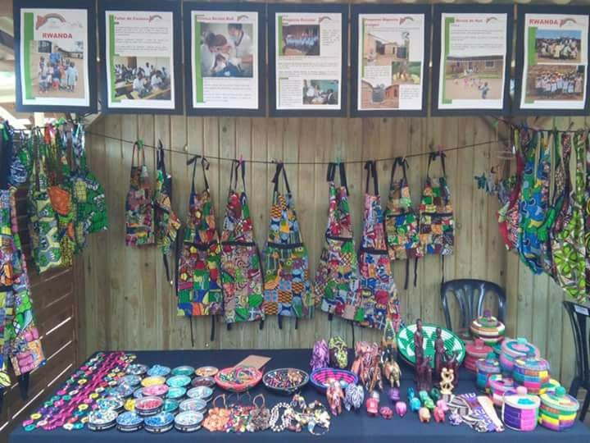
Reflexions sobre la solidaritat
Notes:
Inserte una fotografía de uno de los accidentes geográficos del país.

Slide 9
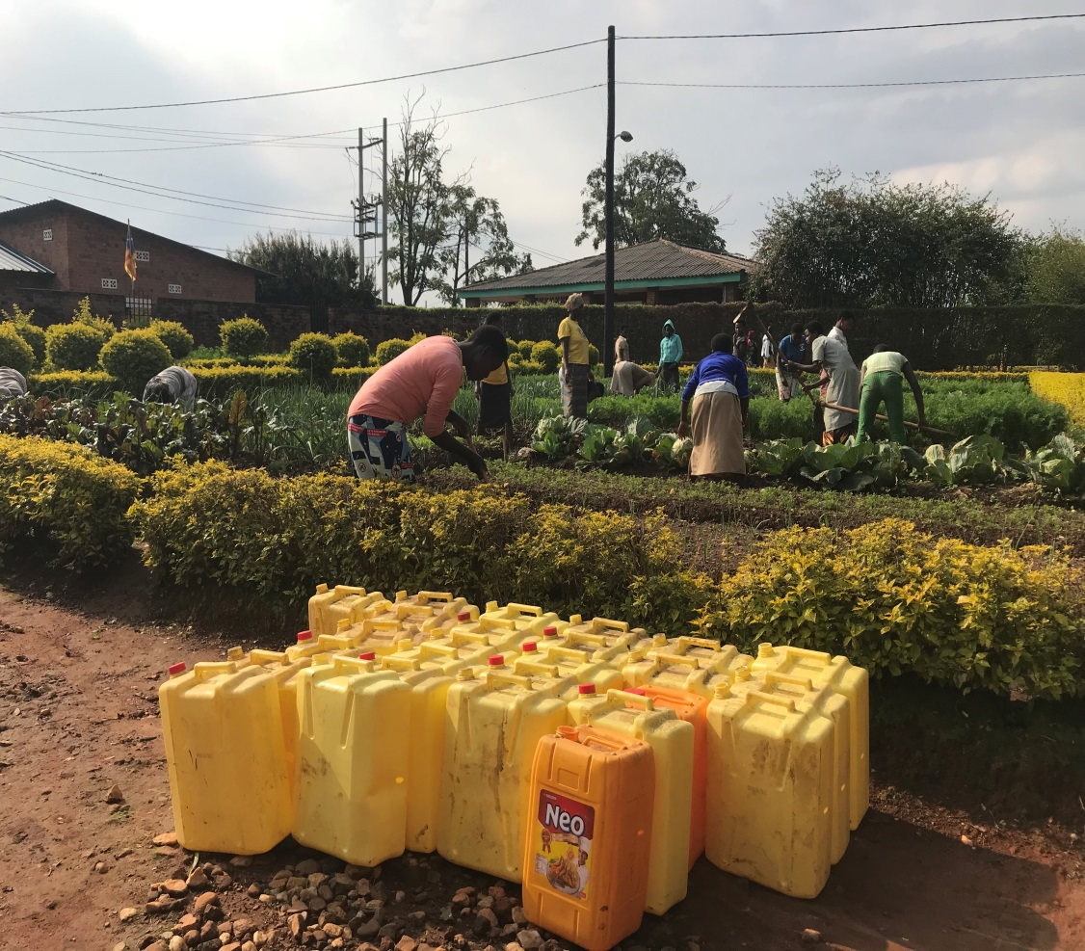
Reflexions sobre la solidaritat
Els projectes es desenvolupen amb la participació directa i continuada de les persones beneficiàries, tant en la planificació com en l’execució i avaluació de les obres i accions projectades.
Notes:
Inserte un mapa del país.

Slide 10
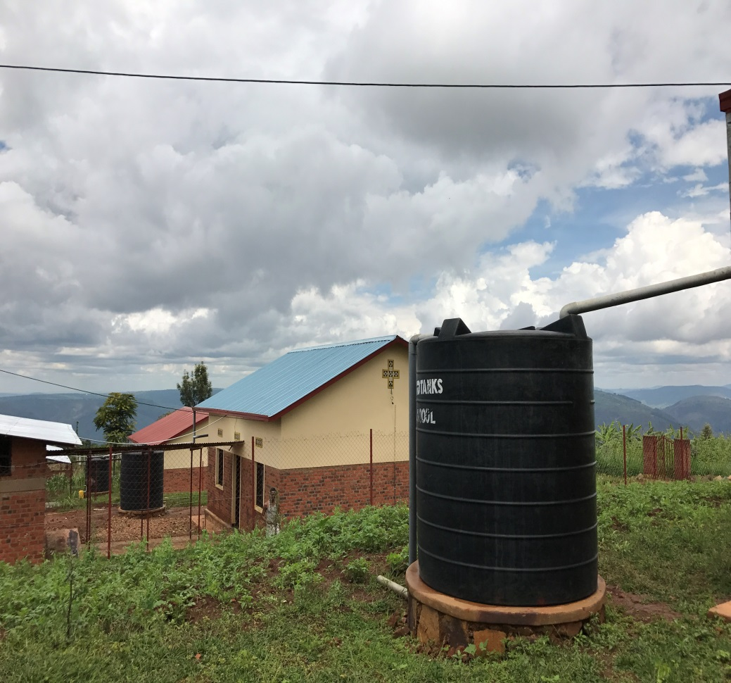
Reflexions sobre la solidaritat
No proposa projectes, sinó que és la gent de les pròpies comunitats, que coneixen les seves necessitats, qui els proposen.
Notes:
Inserte un mapa del país.

Slide 11
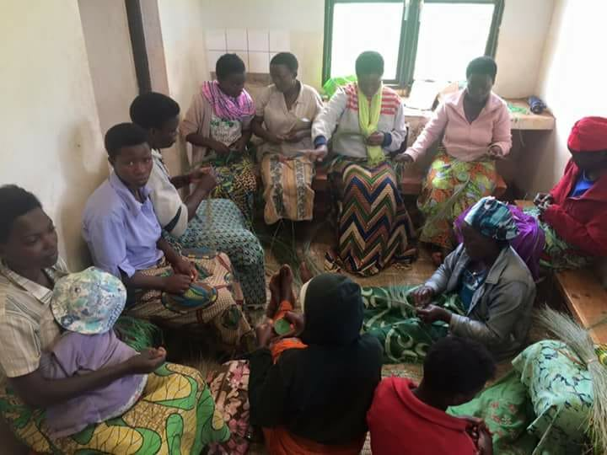
Reflexions sobre la solidaritat
Aprofitant els recursos materials, tècnics i humans de les comunitats beneficiàries, els projectes generen i impulsen dinàmiques que contribueixen a l’autogestió i l’autosuficiència de les comunitats.
Notes:
Inserte un mapa del país.

Slide 12
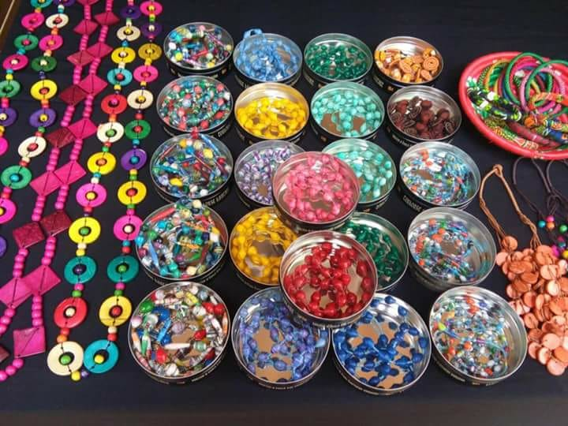
Reflexions sobre la solidaritat
Notes:
Inserte una fotografía de uno de los accidentes geográficos del país.

Slide 13
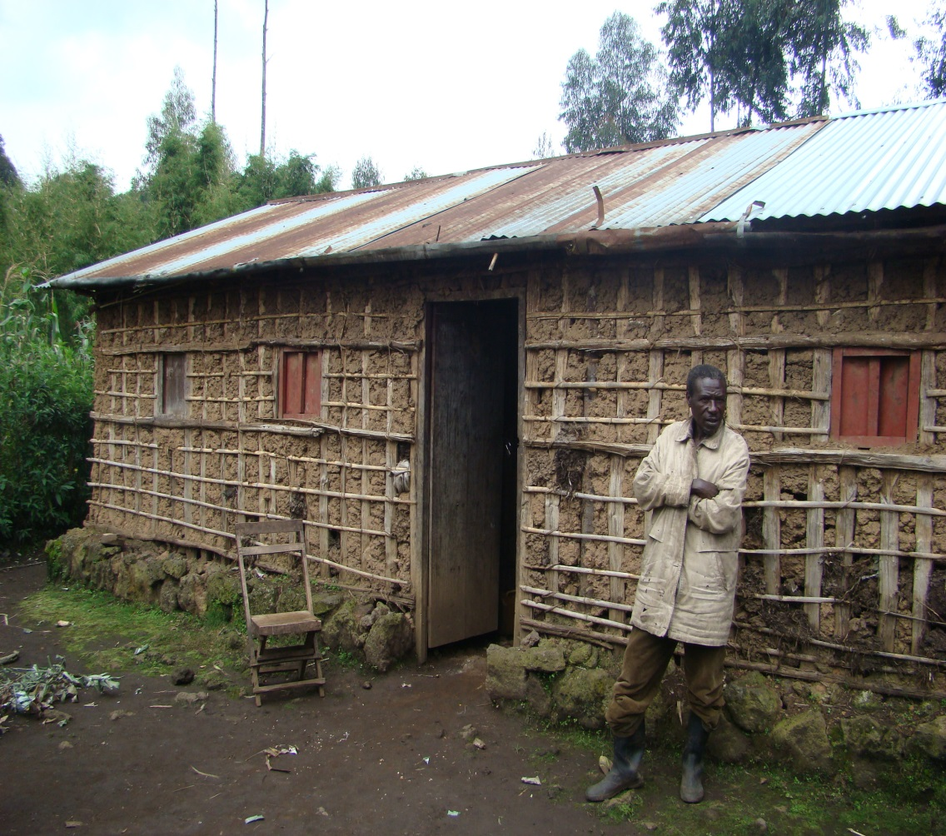
Reflexions sobre la solidaritat
Els projectes i l’entitat solidària tenen en compte la manera de ser i de pensar de les comunitats, respectant-ne la identitat històrica i cultural.
Notes:
Inserte un mapa del país.

Slide 14
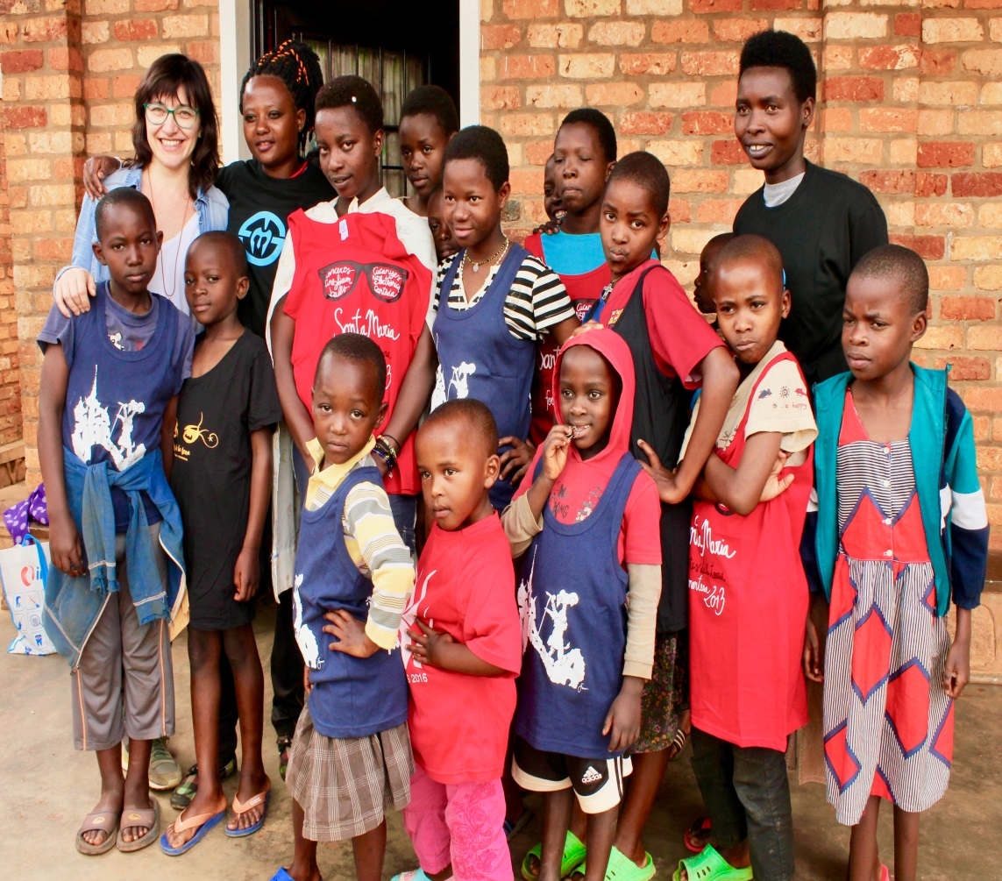
Reflexions sobre la solidaritat
Els projectes es fonamenten en l’equitat i la tolerància.
Notes:
Inserte un mapa del país.

Slide 15
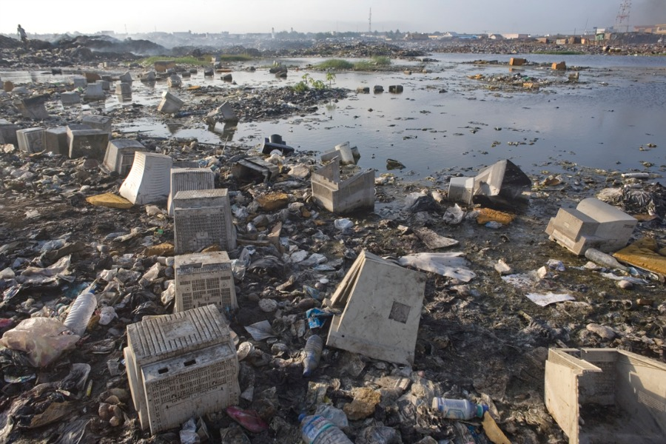
Reflexions sobre la solidaritat
Als països on es coopera, convé que les accions respectin el medi ambient i les construccions tradicionals.
Notes:
Inserte un mapa del país.

Slide 16
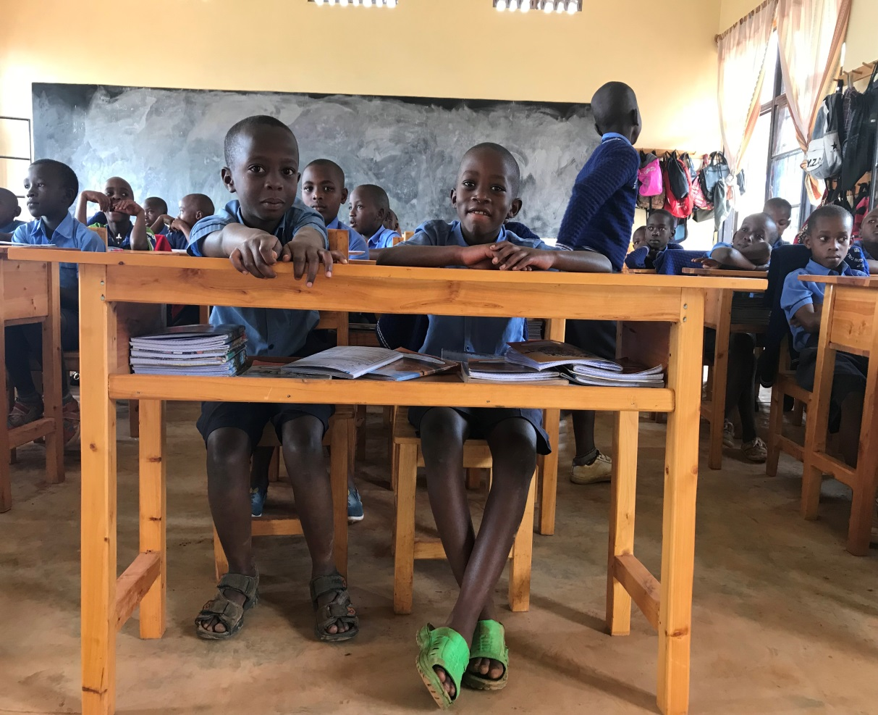
Reflexions sobre la solidaritat
Els projectes solidaris respecten, per sobre de tot, els drets humans.
Notes:
Inserte un mapa del país.

Slide 17
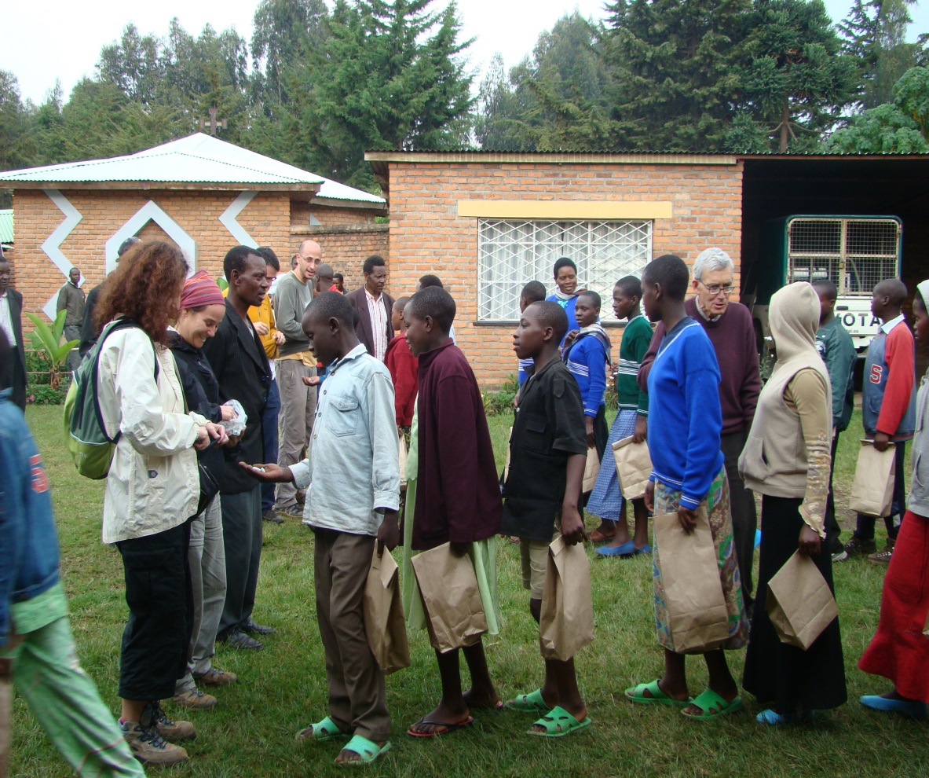
Reflexions sobre la solidaritat
És important que els projectes i les actuacions tinguin en compte la perspectiva de gènere.
"Qui educa un home s’educa un individu; qui educa una dona educa una família", Proverbi africà
Notes:
Inserte un mapa del país.

Slide 18
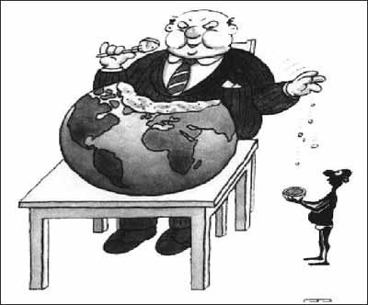
Reflexions sobre la solidaritat
A més dels projectes de cooperació, s'ha de treballar per la sensibilització de la població sobre les desigualtats i per la comprensió de cultures diferents a la pròpia.
Notes:
Inserte un mapa del país.

Slide 19
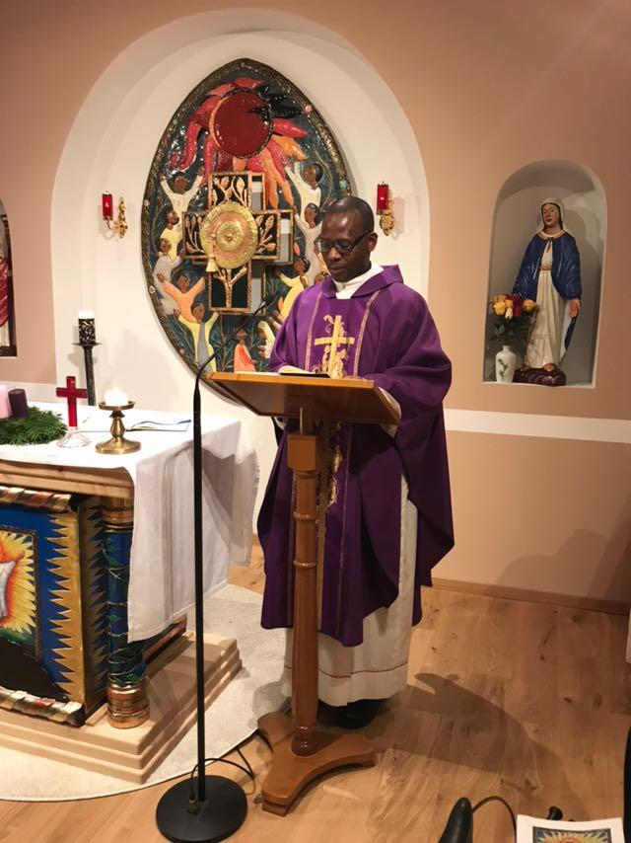
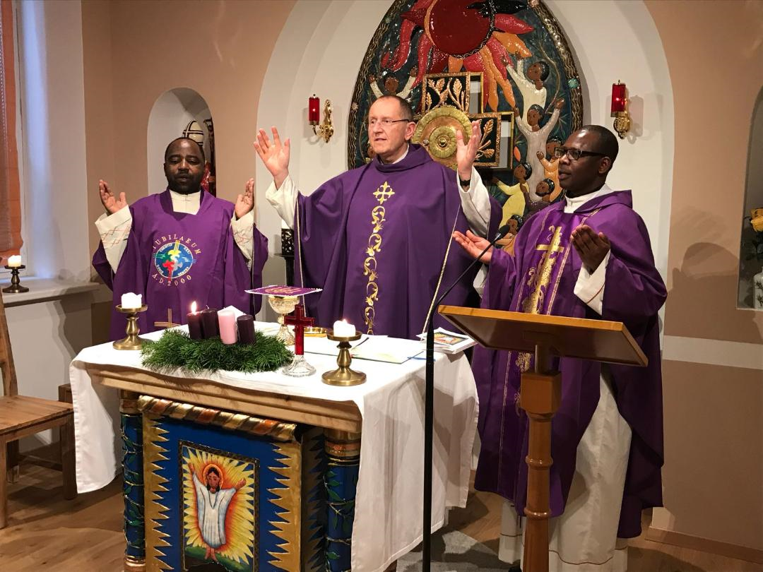
El cas del bisbat de vic
Solidaritat Sud-Nord.
Notes:
Inserte un mapa del país.

Slide 20
Conclusions
La solidaritat és un valor importantíssim i necessari en la vida perquè hi ha moltíssimes persones que necessiten una mà que els ajudi a tirar endavant. És convenient que les persones que tenen capacitat per ser solidàries ho siguin. ¿Per què? Per millorar la nostra societat i el nostre món.
L'ésser humà és un ésser social: necessita les altres persones i les altres persones el necessiten a ell. .
La solidaritat ha de ser veritable, tangible, certa, activa, perseverant i constant.
La desigualtat social és un problema, ja que moltes persones no cobreixen les seves necessitats. És necessari el valor de la solidaritat, per cobrir les seves necessitats, i perquè es desenvolupin.
Notes:
Inserte una fotografía que muestre una estación del año del país.

Slide 21
Moltes gràcies!
Notes:
Inserte una imagen de uno de los puntos de interés del país.

Slide 22
Cooperar per créixer o per menjar?
Notes:
Inserte un mapa del país.

Slide 23
De rwanda a catalunya: reflexions sobre la solidaritat
Firmin Dusabe
GESA/UB
CES-Coimbra/Portugal
Torelló, 04/05/2018

